Slide 1
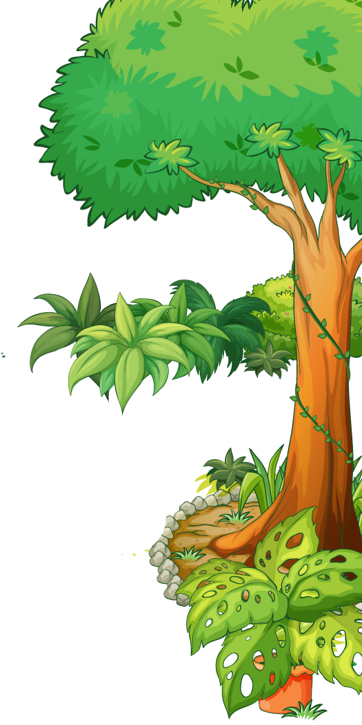


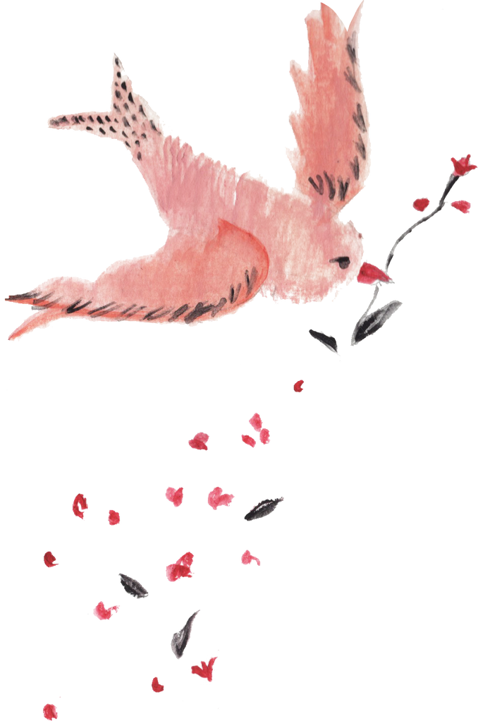
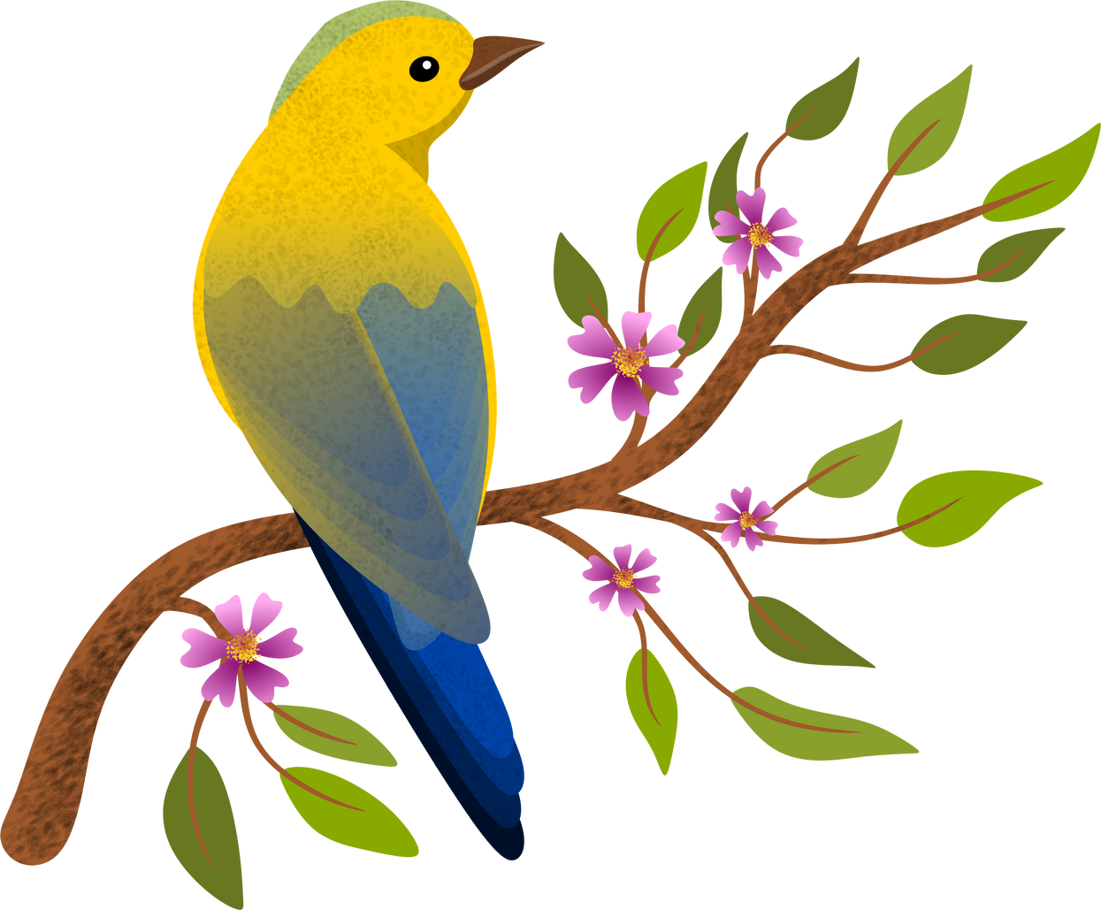




ÂM NHẠC LỚP 5 - KNTT

Slide 2

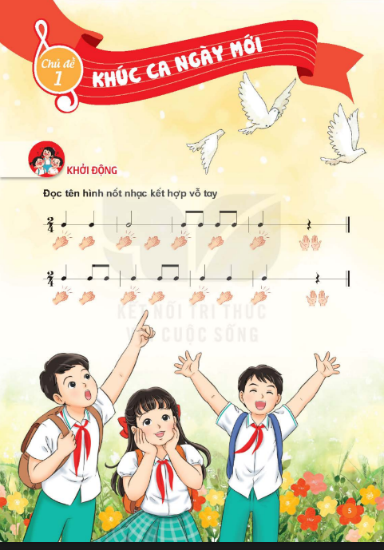




Slide 3
KHỞI ĐỘNG

Slide 4
Chủ đề 1: Khúc ca ngày mới
Tiết 2
- Ôn đọc nhạc: Bài số 1
- Hát: Chim sơn ca

Slide 5
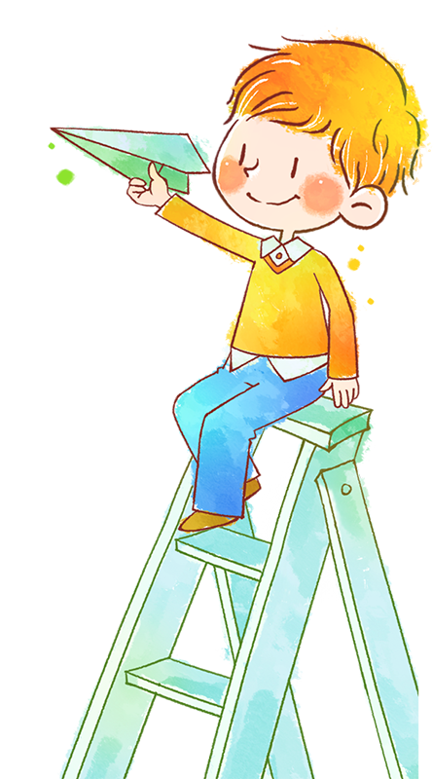

Nội dung 1:
Ôn đọc nhạc: Bài số 1

Slide 6

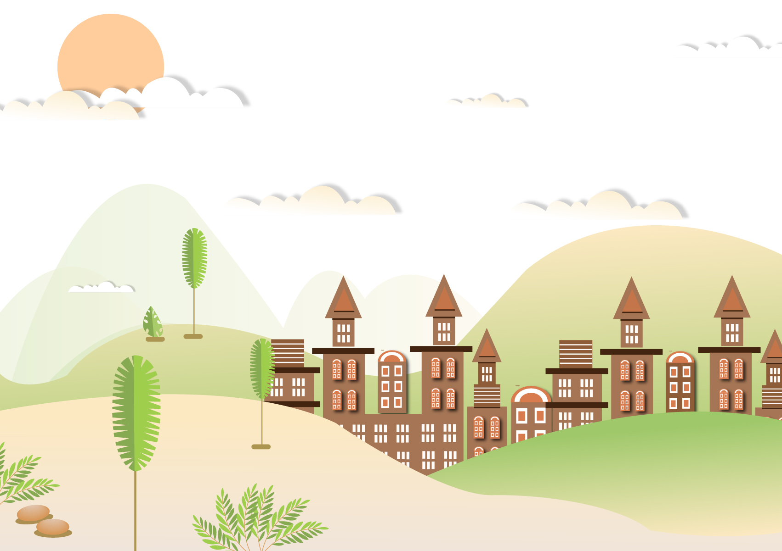



Đọc gam đô trưởng:

Slide 7


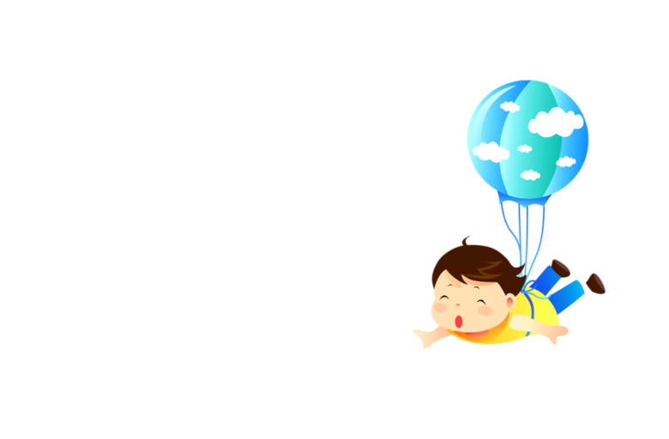
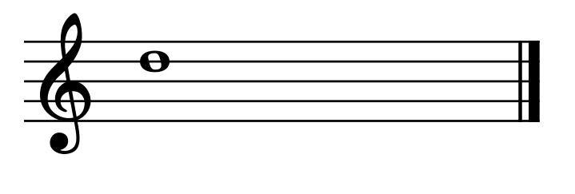







Vị trí nốt Rê
Đọc tiết tấu kết hợp gõ đệm hoặc vỗ tay theo phách

Slide 8

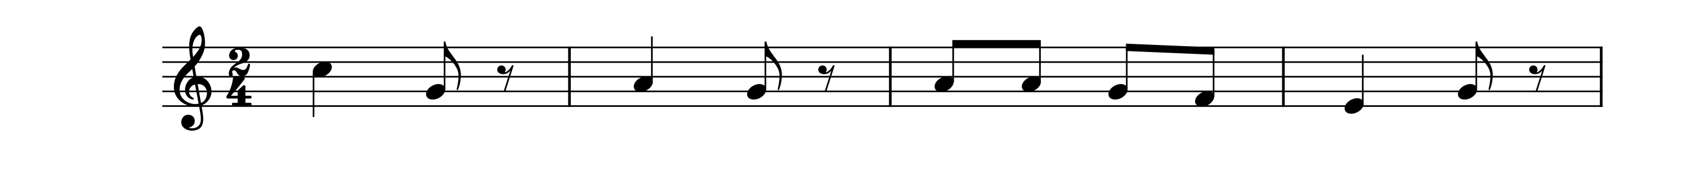
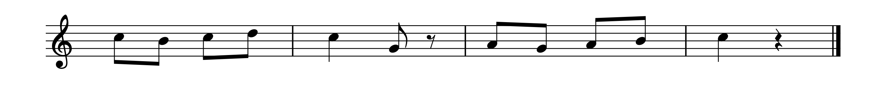

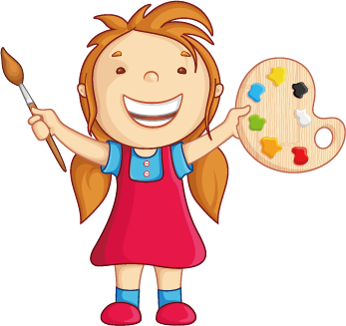
Ghép toàn bài:
Bài đọc nhạc số 1
Đô son la son la la son pha mi son
Đô si đô rê đô son la son la si đô

Slide 9

Đọc nhạc kết hợp gõ đệm theo phách
Bài đọc nhạc số 1
Đô son la son la la son pha mi son
Đô si đô rê đô son la son la si đô

Slide 10







Đọc nhạc kết hợp kí hiệu bàn tay:
Bài đọc nhạc số 1
Đô son la son la la son pha mi son
Đô si đô rê đô son la son la si đô

Slide 11




Đọc tiết tấu kết hợp vận động cơ thể

Slide 12
Đọc nhạc kết hợp vận động cơ thể
Bài đọc nhạc số 1
Đô son la son la la son pha mi son
Đô si đô rê đô son la son la si đô

Slide 13
Nội dung 2:
Hát: Chim sơn ca
Nhạc và lời: Y Vân

Slide 14
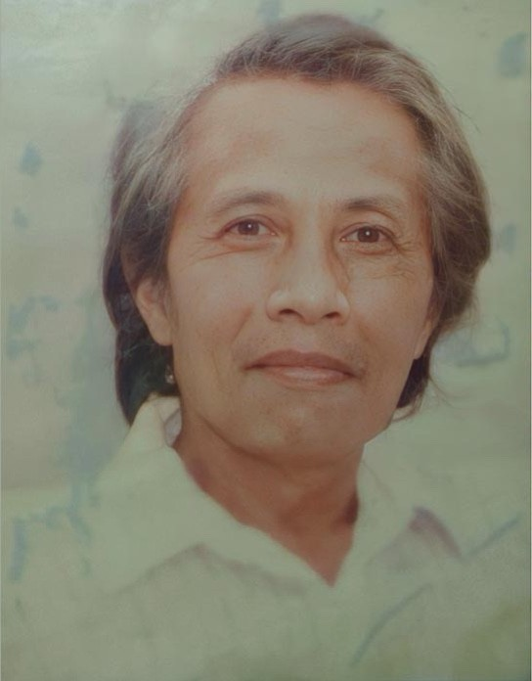
Tác giả - Tác phẩm
Nhạc sĩ Y Vân (1933–1992)
Tên thật là Trần Tấn Hậu, là một nhạc sĩ tiêu biểu của nền Tân nhạc Việt Nam từ cuối thập niên 1950 đến 1990.
Nhiều sáng tác của ông đã trở thành bất hủ và vẫn được trình diễn bởi những ca sĩ hiện thời.
Các ca khúc tiêu biểu phải kể đến như: Múa lân, Chị Hằng, 60 năm cuộc đời, Anh về thủ đô….
Bài hát “Chim sơn ca” với nhịp điệu vừa phải, lời ca trong sáng, hồn nhiên kể về lứa tuổi học trò vui tươi, ríu rít như bầy chim sơn ca…
Nhạc sĩ: Y Vân

Slide 15
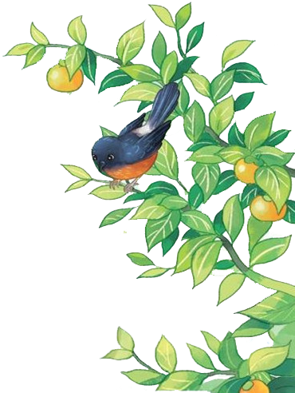
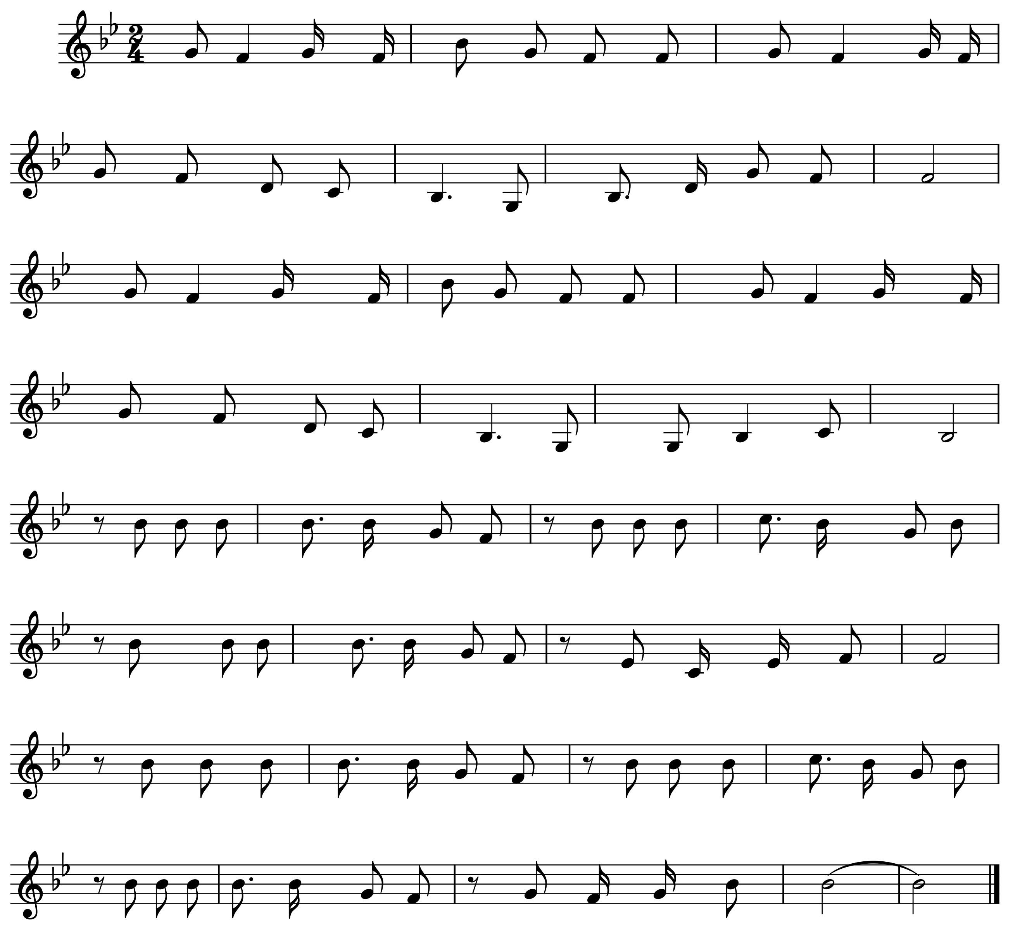
Hát mẫu
Chim sơn ca
Vừa phải
Nhạc và lời: Y Vân
Líu lo nghe trời sáng chim ca vang líu lo, líu lo.
Líu lo chim trên cành rộn ràng theo bước chân em.
Líu lo theo từng bước chân thơ ngây bước đi, líu lo.
líu lo chim trên cành cùng ngày mai hát ca.
Khi đi tung tăng với bạn bè. khi đi trên phố với người thân.
Ríu rít ríu rít với bạn bè như là bầy sơn ca.
Nhớ mãi nhớ mãi những con đường. yêu sao yêu quá những hàng cây.
Tíu tít tíu tít với bạn bè như là bầy sơn ca.

Slide 16


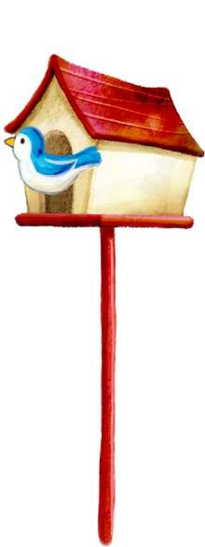

Đọc lời ca
Câu 1:
Líu lo nghe trời sáng chim ca vang líu lo, líu lo líu lo chim trên cành rộn ràng theo bước chân em.
Líu lo theo từng bước chân thơ ngây bước đi, líu lo líu lo chim trên cành cùng ngày mai hát ca.
Khi đi tung tăng với bạn bè. khi đi trên phố với người thân.
Ríu rít ríu rít với bạn bè như là bầy sơn ca.
Nhớ mãi nhớ mãi những con đường. yêu sao yêu quá những hàng cây
Tíu tít tíu tít với bạn bè như là bầy sơn ca.
Câu 2:
Câu 3:
Câu 4:
Câu 5:
Câu 6:

Slide 17
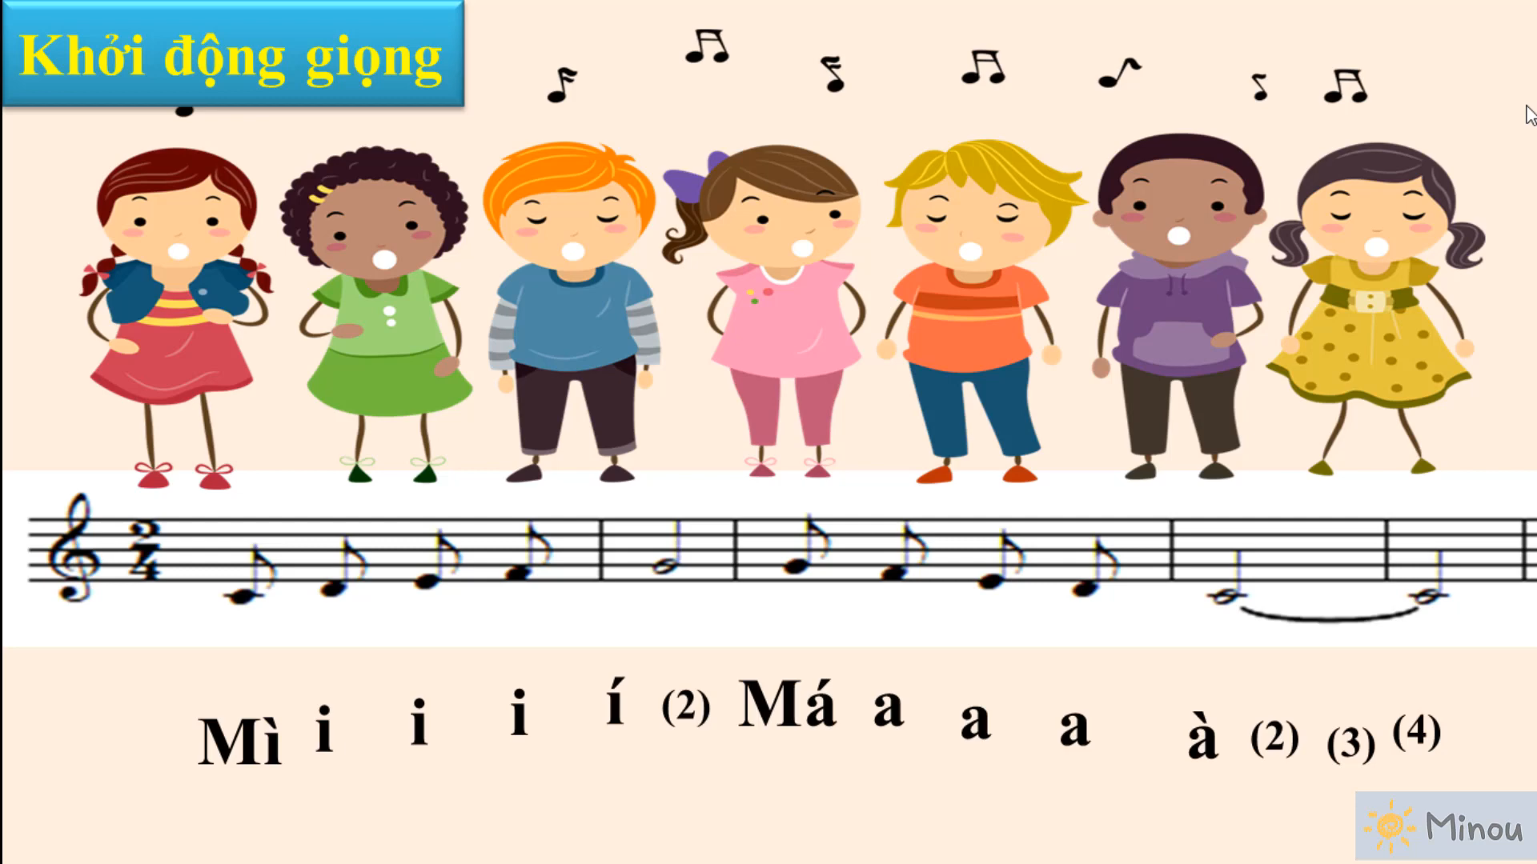

Slide 18
HỌC HÁT TỪNG CÂU

Slide 19
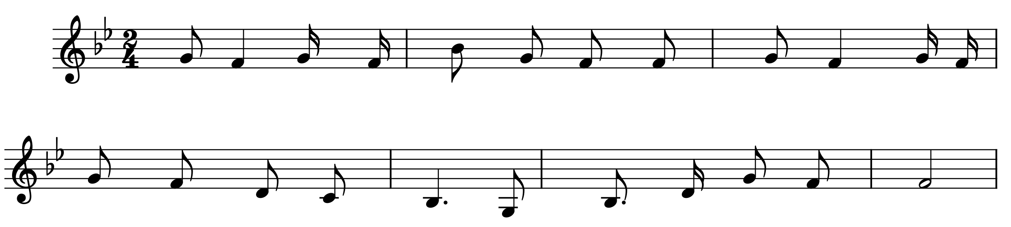
Câu 1:
Líu lo nghe trời sáng chim ca vang líu lo, líu lo
líu lo chim trên cành rộn ràng theo bước chân em.

Slide 20
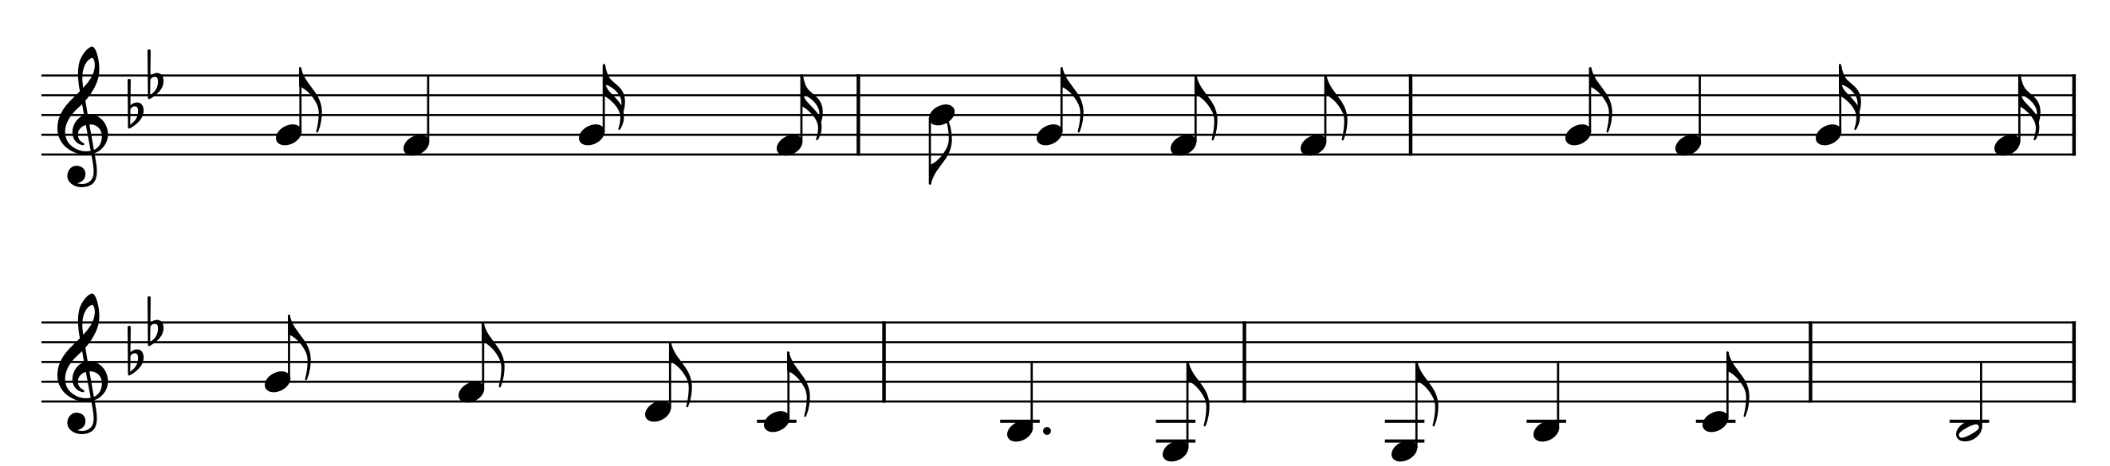
Câu 2:
Líu lo theo từng bước chân thơ ngây bước đi, líu lo
líu lo chim trên cành cùng ngày mai hát ca.

Slide 21
Nối câu 1 + 2:
Líu lo nghe trời sáng chim ca vang líu lo, líu lo
Líu lo chim trên cành rộn ràng theo bước chân em.
Líu lo theo từng bước chân thơ ngây bước đi, líu lo
líu lo chim trên cành cùng ngày mai hát ca.

Slide 22
Câu 3:
Khi đi tung tăng với bạn bè. khi đi trên phố với người thân.

Slide 23
Câu 4:
Ríu rít ríu rít với bạn bè như là bầy sơn ca.

Slide 24
Nối câu 3 + 4:
Khi đi tung tăng với bạn bè. khi đi trên phố với người thân.
Ríu rít ríu rít với bạn bè như là bầy sơn ca.

Slide 25
Câu 5:
Nhớ mãi nhớ mãi những con đường. yêu sao yêu quá những hàng cây

Slide 26
Câu 6:
Tíu tít tíu tít với bạn bè như là bầy sơn ca.

Slide 27
Nối câu 5 + 6:
Nhớ mãi nhớ mãi những con đường. yêu sao yêu quá những hàng cây
Tíu tít tíu tít với bạn bè như là bầy sơn ca.

Slide 28
GHÉP TOÀN BÀI

Slide 29
Chim sơn ca
Vừa phải
Nhạc và lời: Y Vân
Líu lo nghe trời sáng chim ca vang líu lo, líu lo.
Líu lo chim trên cành rộn ràng theo bước chân em.
Líu lo theo từng bước chân thơ ngây bước đi, líu lo.
líu lo chim trên cành cùng ngày mai hát ca.
Khi đi tung tăng với bạn bè. khi đi trên phố với người thân.
Ríu rít ríu rít với bạn bè như là bầy sơn ca.
Nhớ mãi nhớ mãi những con đường. yêu sao yêu quá những hàng cây.
Tíu tít tíu tít với bạn bè như là bầy sơn ca.

Slide 30
GHÉP TOÀN BÀI
CÙNG NHẠC ĐỆM

Slide 31
Chim sơn ca
Vừa phải
Nhạc và lời: Y Vân
Líu lo nghe trời sáng chim ca vang líu lo, líu lo.
Líu lo chim trên cành rộn ràng theo bước chân em.
Líu lo theo từng bước chân thơ ngây bước đi, líu lo.
líu lo chim trên cành cùng ngày mai hát ca.
Khi đi tung tăng với bạn bè. khi đi trên phố với người thân.
Ríu rít ríu rít với bạn bè như là bầy sơn ca.
Nhớ mãi nhớ mãi những con đường. yêu sao yêu quá những hàng cây.
Tíu tít tíu tít với bạn bè như là bầy sơn ca.

Slide 32
Hát kết hợp gõ đệm theo nhịp
Líu lo nghe trời sáng chim ca vang líu lo, líu lo
líu lo chim trên cành rộn ràng theo bước chân em.

Slide 33
Chim sơn ca
Vừa phải
Nhạc và lời: Y Vân
Líu lo nghe trời sáng chim ca vang líu lo, líu lo.
Líu lo chim trên cành rộn ràng theo bước chân em.
Líu lo theo từng bước chân thơ ngây bước đi, líu lo.
líu lo chim trên cành cùng ngày mai hát ca.
Khi đi tung tăng với bạn bè. khi đi trên phố với người thân.
Ríu rít ríu rít với bạn bè như là bầy sơn ca.
Nhớ mãi nhớ mãi những con đường. yêu sao yêu quá những hàng cây.
Tíu tít tíu tít với bạn bè như là bầy sơn ca.

Slide 34
Hát mẫu
Chủ đề 1: Khúc ca ngày mới
Nhạc và lời: Y Vân
Tiết 2
- Ôn đọc nhạc: Bài số 1
- Hát: Chim sơn ca

